Slide 1
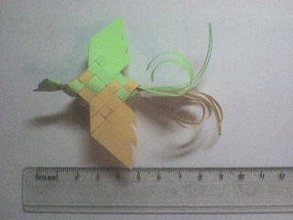
ПЛЕТЕНЫЕ ПТИЧКИ
МАСТЕР-КЛАСС
ОРИГАМИ
УЧИТЕЛЬ СОШ №10
ГЛАЗОВА Н.Э.
г. Караганда

Slide 2
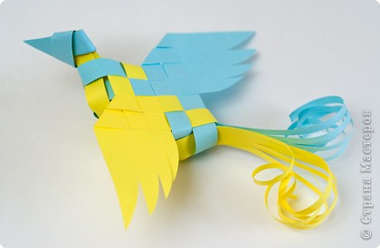
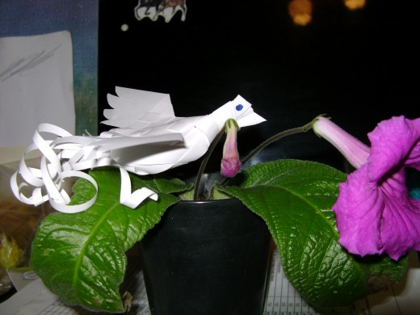
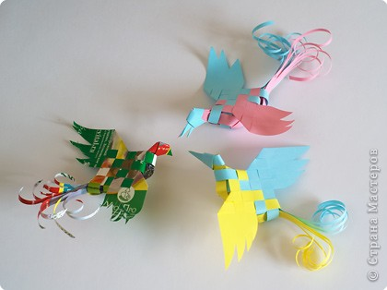

Slide 3
Цели проведения мастер-класса:
*Представить методические приемы и педагогические действия, используемые на практике при подготовке учащихся к изготовлению плетеной птички.
*Оказание методической помощи учителям технологии.
*Повышение профессионального мастерства учителей технологии - участников мастер-класса.

Slide 4
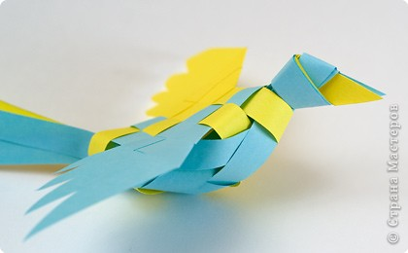
Ожидаемый результат:
Активизация познавательной деятельности всех участников мастер-класса.

Slide 5
Приветствую Вас!
Сегодня я приготовила большую инструкцию, мастер - класс по изготовлению плетеной птички.
Для того, чтобы изготовить такую птичку-красавицу , нам понадобится бумага, линейка, карандаш и ножницы.
Хотите попробовать свои силы?
Тогда вперед!

Slide 6
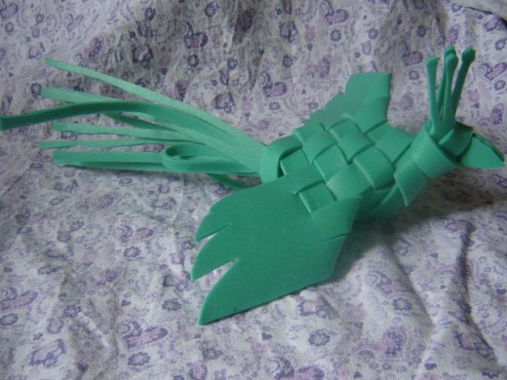
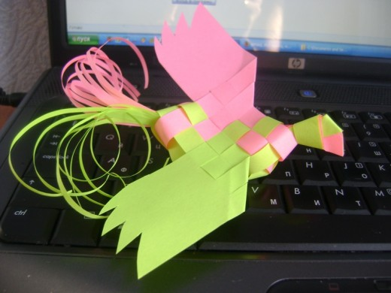
Птичек в технике объёмного плетения можно сделать из белой или двухсторонней цветной бумаги. А можно использовать обложку глянцевого журнала или даже конфетные фантики, или из туристического коврика.

Slide 7
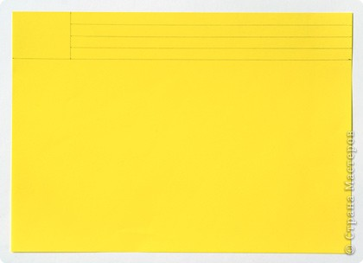
1. Сделай разметку заготовок. Отложи слева и справа 4 см, начерти линию. Отложи на верхнем крае листа 5 см и на начерченной линии тоже 5 см. Построй вертикальный отрезок. На этом отрезке отложи 4 раза по 1 см. На правом крае листа отложи сверху 4 раза по 1 см. Прочерти линии.

Slide 8
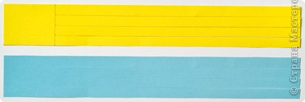
2. Сложи вместе два листа бумаги разного цвета. Соедини их скрепкой в левом верхнем углу. Вырежи по разметке сразу две детали.

Slide 9
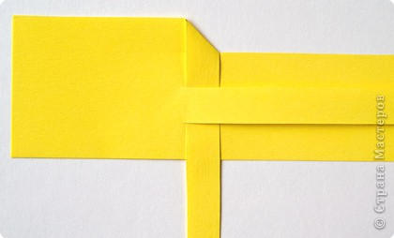
3. Возьми одну деталь. Перегни верхнюю полоску под углом 45 градусов и переплети её, пропустив под третью сверху полоску.

Slide 10
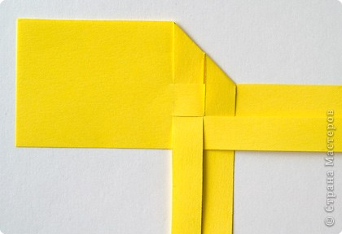
4. Загни так же вторую полоску, чтобы она легла рядом с первой. Переплети её, пропустив под четвёртой полоской.

Slide 11
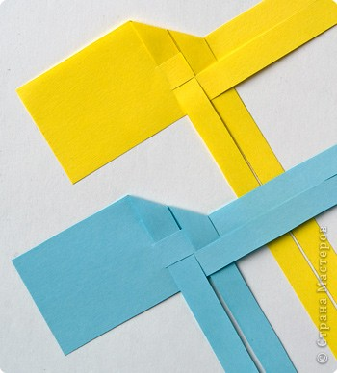
5. Точно так же переплети вторую заготовку.

Slide 12
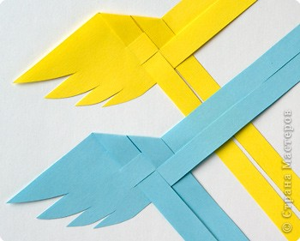
6. Вырежи на заготовках очертания крыльев.

Slide 13
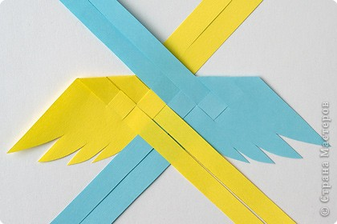
7. Расположи две заготовки таким образом.

Slide 14
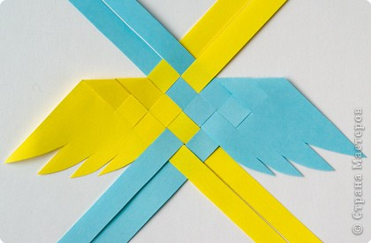
8. Переплети верхние и нижние пары полосок между собой в шахматном порядке. Мы сделали спинку птичке.

Slide 15
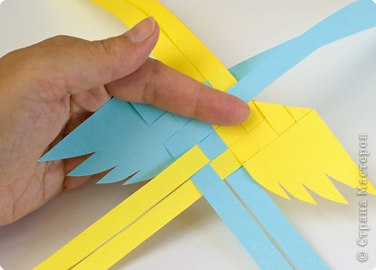
9. Определи, какая сторона будет лицевой (лучше та, где нет разметки). Переверни на изнанку и возьми таким образом. Дальше работа пойдёт на весу.

Slide 16
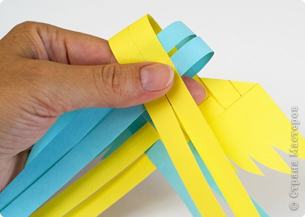
10. Положи верхние пары полосок друг на друга.

Slide 17
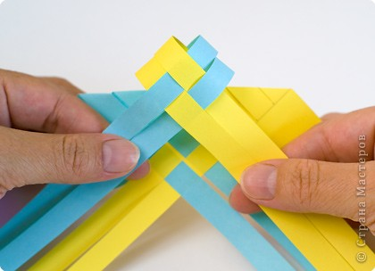
11. Придерживая их пальцами, переплети полоски между собой.

Slide 18
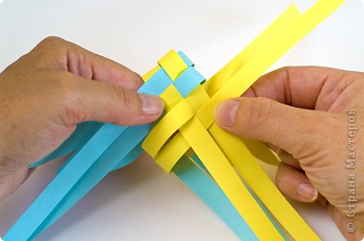
12. Возьми две нижние жёлтые полоски, подними вверх и переплети с верхними жёлтыми полосками. Все полоски везде должны изгибаться плавно, без складок. Внутри всё время должен находиться палец левой руки.

Slide 19
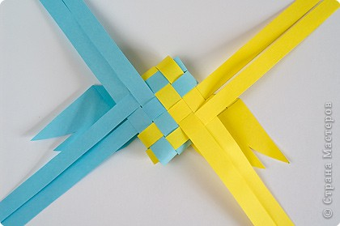
13. Теперь подними нижние синие полоски и переплети их с двумя жёлтыми и двумя синими. Мы сплели грудку для птички. В верхней и нижней части должны оставаться вертикальные отверстия для шеи и для хвоста.

Slide 20
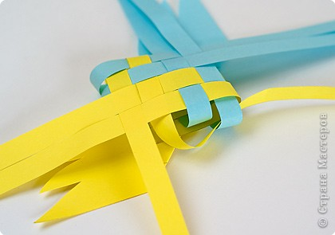
14. Теперь сплетём бока. Положи жёлтым крылом к себе. Возьми правую жёлтую полоску и проведи её под самой правой синей полоской так, чтобы она вышла в отверстие для шеи.

Slide 21
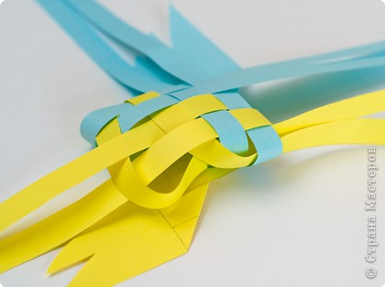
15. Возьми следующую жёлтую полоску и проведи её внутри под жёлтой и двумя синими, чтобы она тоже вышла в щель для шеи.

Slide 22
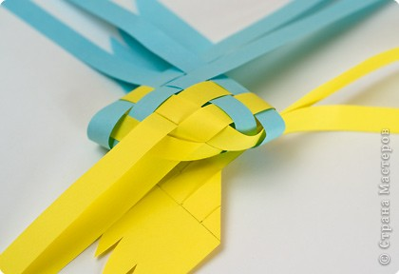
16. Подтяни полоски, формируя округлый бочок.

Slide 23
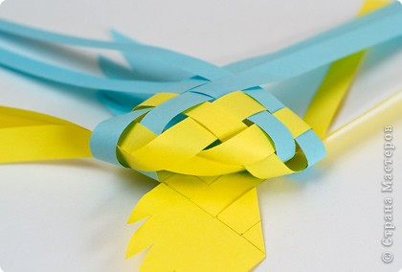
17. Точно так же переплетаем полоски влево. На этот раз полоски выходят в отверстие для хвоста.

Slide 24
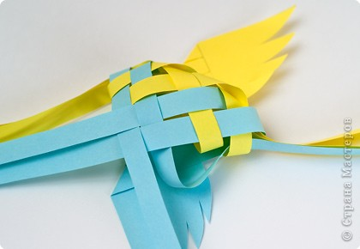
18. Поверни синим крылом к себе. Повтори те же операции. Пропусти правую синюю под правой жёлтой.

Slide 25
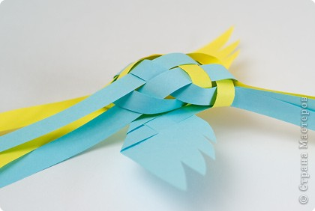
19. Пропусти следующую правую синюю под всеми и выведи её в отверстие. Повтори те же операции с левой стороны.

Slide 26
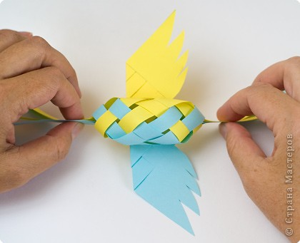
20. Аккуратно подтягивая все вытянутые полоски, постарайся добиться ровных очертаний туловища. Этот этап подгонки - очень важный.

Slide 27
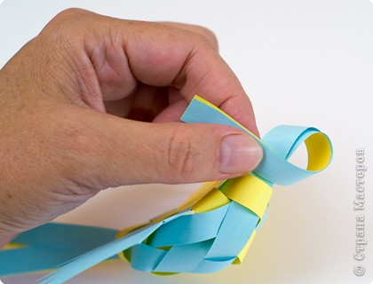
21. Чтобы сделать голову, сложи полоски вместе, сверни такую петлю.

Slide 28
22. Пропусти свободный конец полосок в эту петлю и аккуратно затяни узел, расплющивая его. Старайся, чтобы узел получился как можно ближе к телу. Вырежи клюв.

Slide 29
23. Надрежь полоски для хвоста на более тонкие и завей их. Птичка готова. Её не слишком легко выполнить по началу. Но после некоторой тренировки, получите большое удовольствие.

Slide 30
СПАСИБО
ЗА ВНИМАНИЕ!

